Slide 1
ОТЧЕТ
депутатов избирательного округа № 2
о деятельности за 2023 год

Slide 2
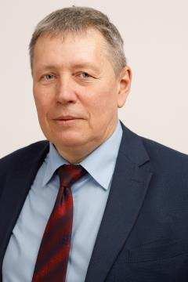
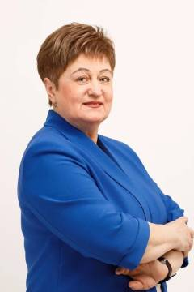
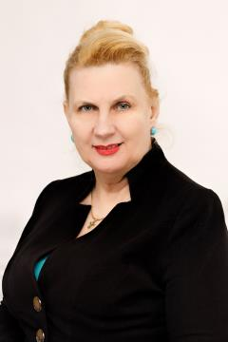
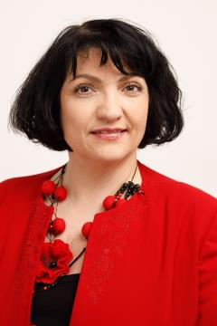
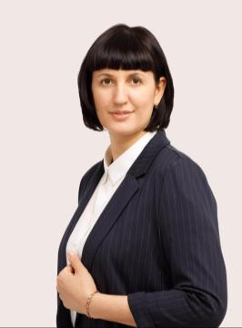
Видякин Сергей Львович
Дмитриева Ольга Михайловна
Крутер Ирина Викторовна
Боровова Ирина Валерьевна
Гончарова Анна Викторовна

Slide 3
Заседания Совета депутатов Текстильщики муниципального округа Текстильщики в городе Москве
Совет депутатов муниципального округа Текстильщики в городе Москве осуществляет свою деятельность в соответствии с Конституцией Российской Федерации, Федеральным законом от 06.10.2003 № 131-ФЗ «Об общих принципах организации местного самоуправления в Российской Федерации», законом города Москвы от 06.11.2002 № 56 «Об организации местного самоуправления в городе Москве», законом города Москвы от 11.07.2012 № 39 «О наделении органов местного самоуправления муниципальных округов в городе Москве отдельными полномочиями города Москвы», Законом города Москвы от 16.12.2015 № 72 «О наделении органов местного самоуправления внутригородских муниципальных образований в городе Москве отдельными полномочиями города Москвы в сфере организации и проведения капитального ремонта общего имущества в многоквартирных домах в рамках реализации региональной программы капитального ремонта общего имущества в многоквартирных домах на территории города Москвы» Уставом муниципального округа, Регламентом Совета депутатов муниципального округа Текстильщики в городе Москве и другими законодательными актами Российской Федерации и города Москвы.

Slide 4
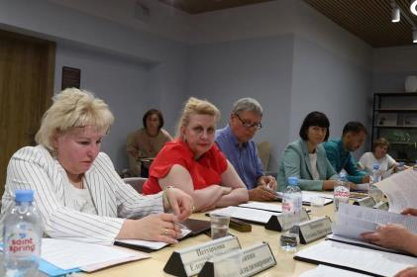
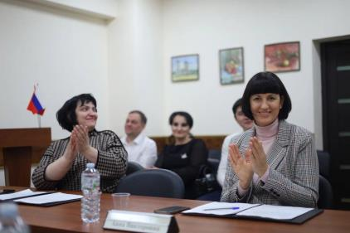
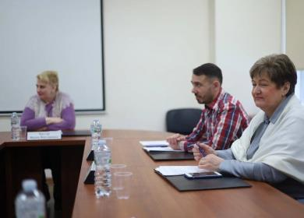
Заседания Совета депутатов Текстильщики муниципального округа Текстильщики в городе Москве
Мы являемся депутатами по избирательному округу № 2
На сегодняшний день в 2023 году было организовано и проведено:
14 заседаний Совета депутатов
Рассмотрено более 100 вопросов
Принято 93 решения

Slide 5
Заседания Совета депутатов Текстильщики муниципального округа Текстильщики в городе Москве
Наиболее важными из них являются:
О проведении внешней проверки Контрольно-счетной палатой Москвы годового отчета об исполнении бюджета муниципального округа Текстильщики в городе Москве за 2022 год;
О награждении Злодевой Валентины Викторовна Почётным знаком «Почётный житель муниципального округа Текстильщики в городе Москве»;
Об утверждении тематики и сроков проведения местных праздничных мероприятий на территории муниципального округа Текстильщики в городе Москве на 2023 год;
О согласовании места размещения ярмарки выходного дня на 2024 Решения, принятые в рамках реализации Закона города Москвы от 11.07.2012 № 39 «О наделении органов местного самоуправления муниципальных округов в городе Москве отдельными полномочиями города Москвы»
в частности:
-об информации руководителей учреждений района о работе в 2022 году
-согласование (отказ в согласовании) проекта схемы и проекта изменения схемы размещения нестационарных торговых объектов
-формирование и утверждение плана дополнительных мероприятий по социально-экономическому развитию района в 2023 году
-согласование внесенного главой управы района ежеквартального сводного районного календарного плана по досуговой, социально-воспитательной, физкультурно-оздоровительной и спортивной работе с населением по месту жительства

Slide 6
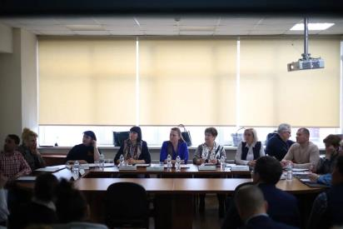
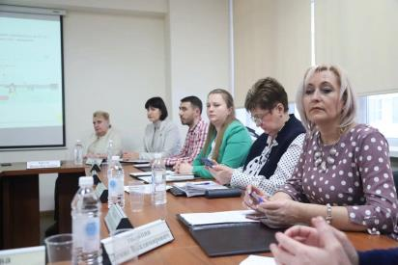
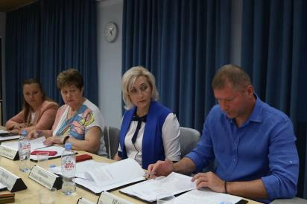
Заседания Совета депутатов Текстильщики муниципального округа Текстильщики в городе Москве
Решения, принятые ранее в рамках реализации Закона города Москвы от 16.12.2015 № 72 «О наделении органов местного самоуправления внутригородских муниципальных образований в городе Москве отдельными полномочиями города Москвы в сфере организации и проведения капитального ремонта общего имущества в многоквартирных домах в рамках реализации региональной программы капитального ремонта общего имущества в многоквартирных домах на территории города Москвы» продолжали реализацию в 2023 году

Slide 7
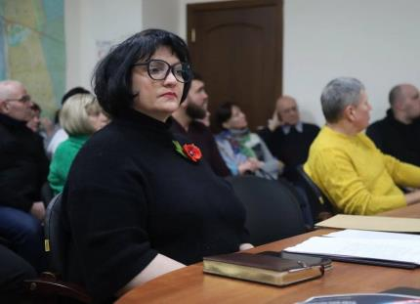
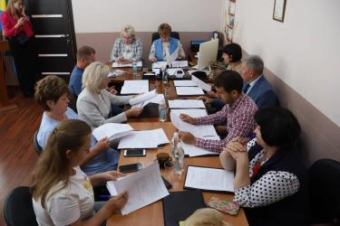
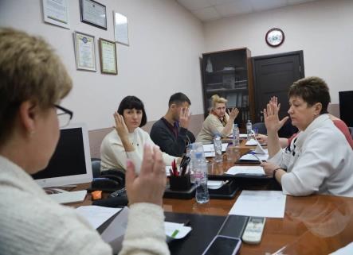
Заседания Совета депутатов Текстильщики муниципального округа Текстильщики в городе Москве

Slide 8
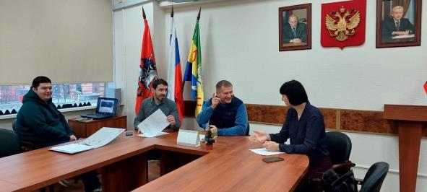
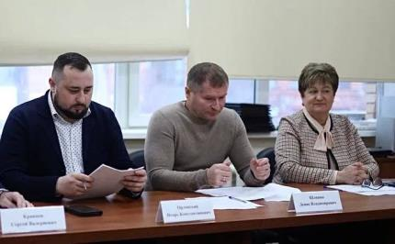
Работа в Комиссии
Заседания Комиссии Совета депутатов муниципального округа Текстильщики в городе Москве по организации работы Совета депутатов, осуществлению контроля за работой органов и должностных лиц местного самоуправления, за соблюдением депутатской этики.
Участие в работе комиссий, осуществляющих открытие работ и приемку оказанных услуг и (или) выполненных работ по капитальному ремонту общего имущества в многоквартирных домах, проведение которого обеспечивает Фонд капитального ремонта многоквартирных домов города Москвы
Участие в работе комиссий, осуществляющих открытие работ и приемку оказанных услуг и (или) выполненных работ по благоустройству территории района Текстильщики

Slide 9
Работа с обращениями
Основные темы
благоустройство,
качество работ по капитальному ремонту,
программа реновации жилья,
вопросы о льготах пенсионерам, инвалидам,
начисление пенсий, решение жилищных вопросов,
правомерность выставления счетов на коммунальные услуги нарушения в работе управляющих компаний,
рекомендации инициативным группам района по вопросам проведения собраний собственников жилья в многоквартирных домах,
правовая юридическая помощь,
консультации при оформлении документов граждан в различные инстанции).

Slide 10
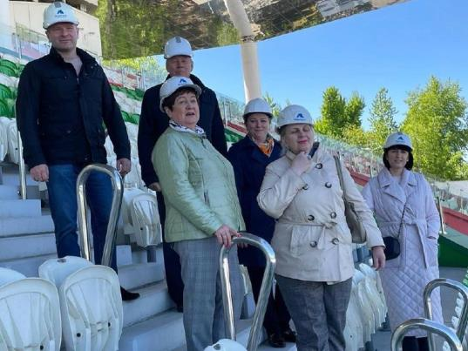
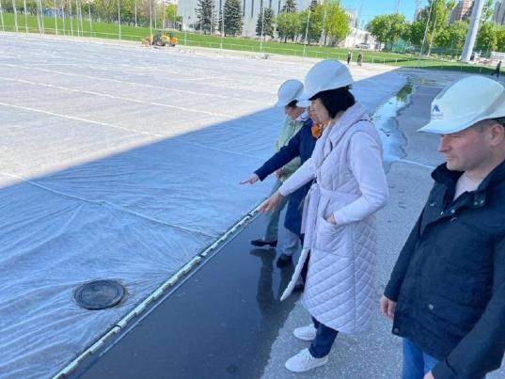
Благоустройство
Стадион «Москвич»

Slide 11
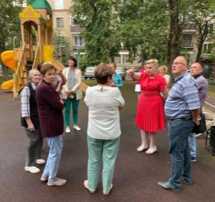
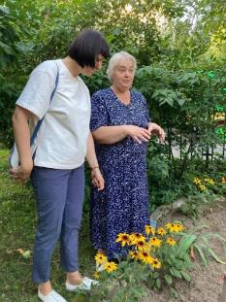
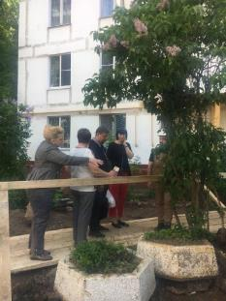
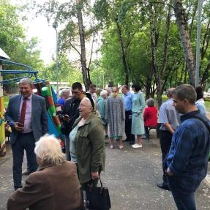
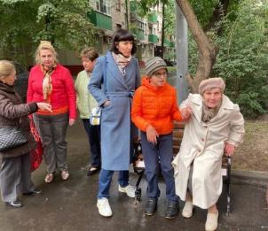
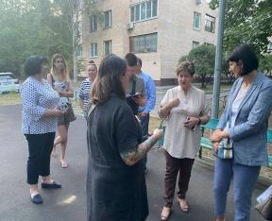
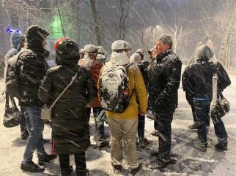
Благоустройство
Встречи с жителями района Текстильщики по вопросам благоустройства придомовых территорий

Slide 12
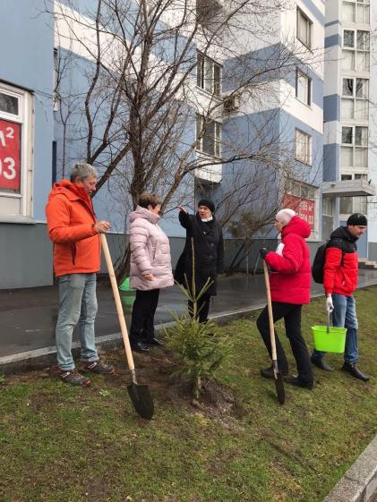
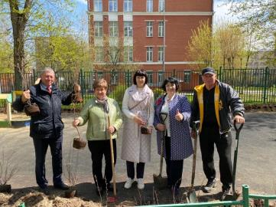
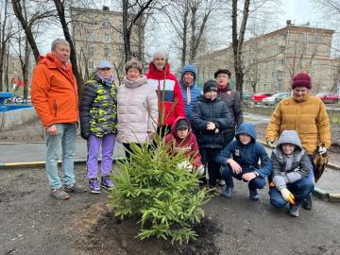
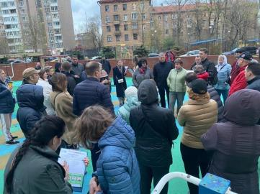
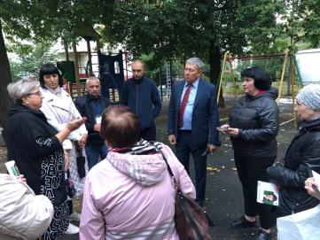
Благоустройство
Встречи с жителями района Текстильщики по вопросам благоустройства придомовых территорий

Slide 13
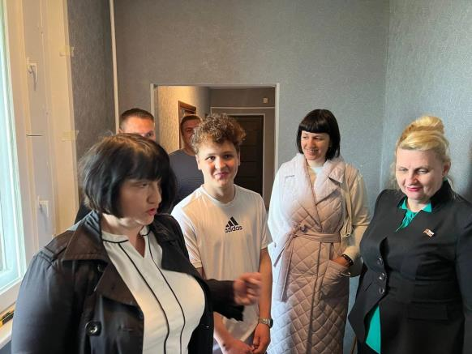
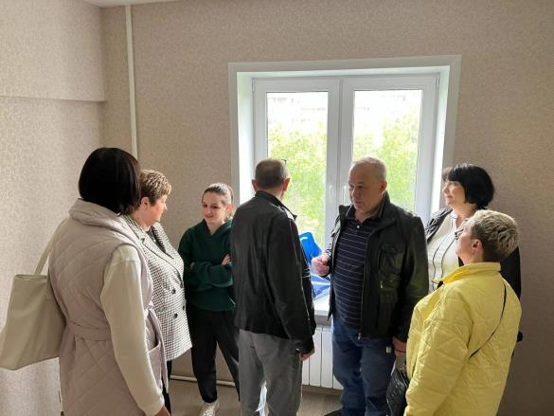
Качество работ по капитальному ремонту

Slide 14
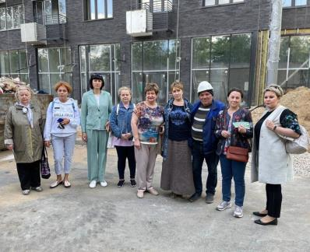
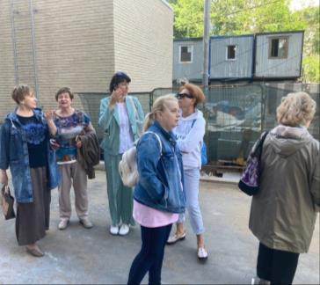
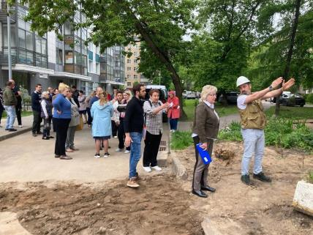
Программа реновации жилья

Slide 15
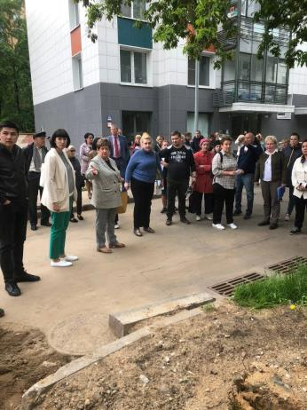
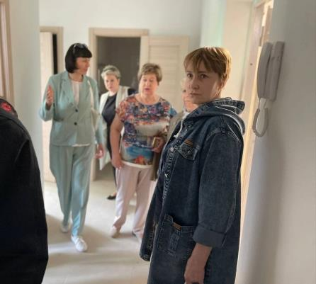
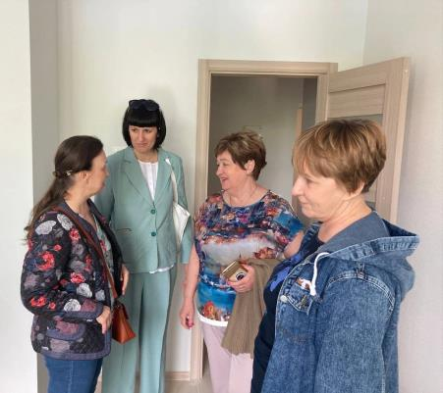
Программа реновации жилья

Slide 16
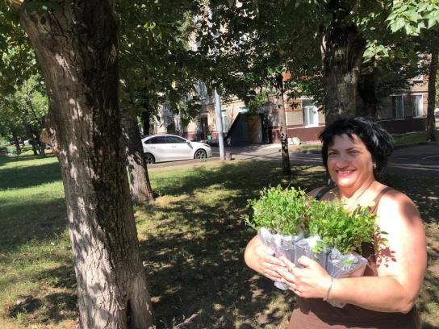
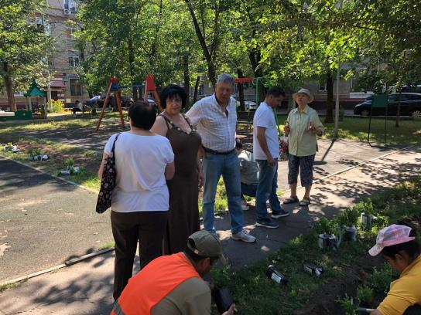
Обследования выполненных работ по благоустройству территорий

Slide 17
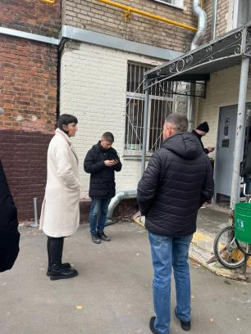
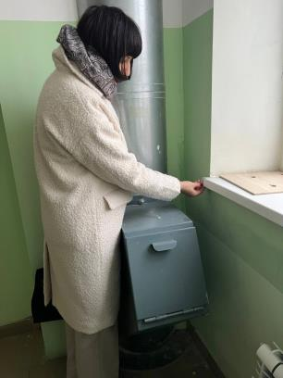
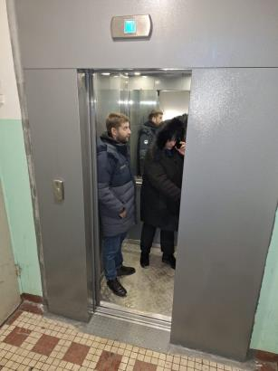
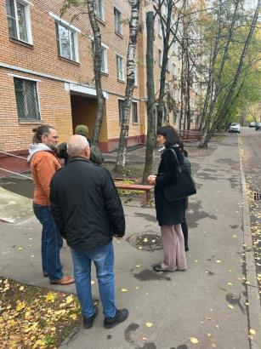
Приемка работ по капитальному ремонту многоквартирных домов

Slide 18
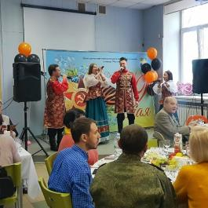
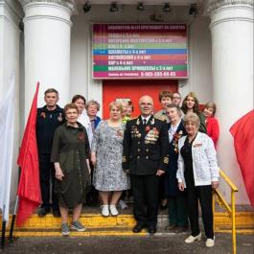
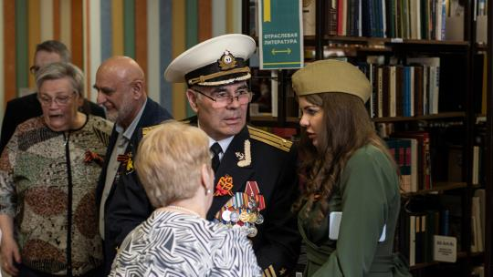
Проведение местных праздников
«Это надо живым»
11 мая депутатами муниципального округа Текстильщики в городе Москве в рамках празднования Дня Победы в Великой Отечественной войне было организовано торжественное мероприятие в библиотеке № 114.

Slide 19
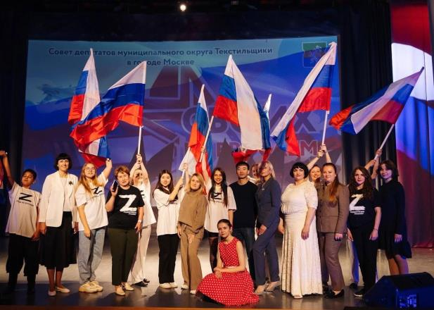
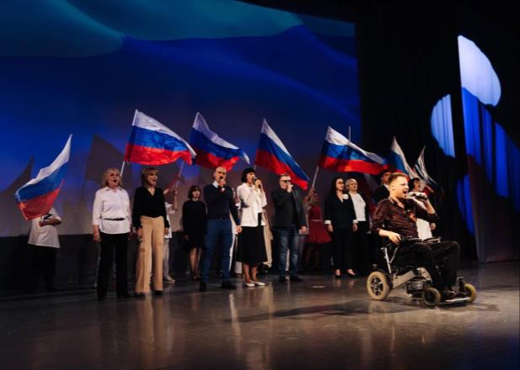
Проведение местных праздников
Праздничный концерт «Своих не бросаем» , который был подготовлен Советом депутатов муниципального округа Текстильщики в рамках патриотического воспитания подрастающего поколения и поддержания боевого духа наших семей, прошел в ГБОУДО ДТДиМ им. А.П.Гайдара

Slide 20
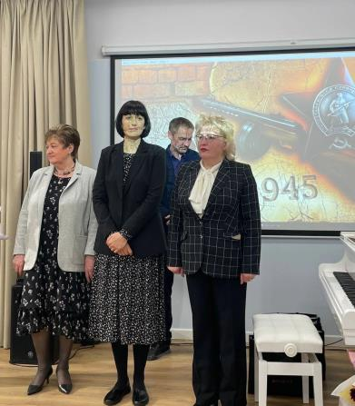
Проведение местных праздников
2 февраля -День воинской славы России!
В ЦМД Текстильщики

Slide 21
Проведение местных праздников
Праздник 9 мая!

Slide 22
Проведение местных праздников
Праздник Дня Семьи, Любви и Верности

Slide 23
Проведение местных праздников
14 февраля вместе с Главой управы Еленой Петушковой и депутатами МО Текстильщики поздравили семейные пары, прожившие долгую и счастливую жизнь вместе) В ЦМД Текстильщики это мероприятие состоялось впервые.

Slide 24
Проведение местных праздников
В сквере по 1-му Саратовскому проезду прошел праздник для всей семьи «Лето в радость»

Slide 25
Проведение местных праздников
Местный праздник, день района «Мои Текстильщики»

Slide 26
Проведение местных праздников
Прекрасный праздник, посвященный Дню матери, на котором Глава района Елена Валентиновна Петушкова поздравила активных матерей района, многодетных мам и тех, чьи сыновья служат сейчас в зоне СВО состоялся в ЦМД «Текстильщики»

Slide 27
Районный субботник
Совместно с управой, муниципальными депутатами, ГБУ «Жилищник», советниками района, активными жителями района убрали весь мусор в сквере 2-го Саратовского проезда, а так же на прилегающей территории , посадили яблоню и две сирени.

Slide 28
Спортивные мероприятия в районе

Slide 29
Защитникам Отечества
В преддверии празднования Дня Защитника Отечества у памятника "Пушка" в районе Текстильщики прошла традиционная акция памяти и возложение цветов.

Slide 30
Защитникам Отечества
Торжественная церемония открытия памятника-обелиску «Воинам Московского жирового комбината, погибшим в годы Великой Отечественной войны» - Защитникам Отечества, жителям района Текстильщики, чей подвиг останется в наших сердцах.

Slide 31
Защитникам Отечества
Церемония возложения цветов у памятника «Воинам Московского жирового комбината, погибшим в годы Великой Отечественной войны», посвященная контрнаступлению советских войск против немецко-фашистских войск в битве под Москвой.

Slide 32
Защитникам Отечества
Навестили и поздравили ветерана Великой Отечественной войны ,Пронина Василия Гавриловича, с 82-годовщиной контрнаступления советских войск против немецко-фашистских захватчиков в Битве под Москвой.
Поздравили с Днём Победы — ветерана Великой Отечественной войны Полину Борисовну Булыгину.
Поздравили С Днём медицинского работника участника Великой Отечественной войны Марию Михайловну Рохлину.

Slide 33
В помощь СВО
Накануне Дня защитника Отечества, совместно с депутатским корпусом ЮВАО , поздравили с праздником, а также с праздником Широкой Масленицы , раненых бойцов СВО, проходящих лечение в Главном военном клиническом Госпитале им. Бурденко.
Передали блины, которые мы сами испекли ,сладости, письма и открытки от детей.
Всем пожелали скорейшего выздоровления и поблагодарили медицинский персонал госпиталя.

Slide 34
В помощь СВО
Передача благотворительного груза, собранного при участии глав муниципальных округов и жителей Юго-Восточного округа столицы, для нужд сводной казачьей бригады "ДОН" имени Архист

Slide 35
В помощь СВО

Slide 36
В помощь СВО

Slide 37
В помощь СВО

Slide 38
В помощь СВО

Slide 39
В помощь СВО

Slide 40
Информирование населения
3 номера спецвыпуска газеты «Депутатская правда» (тираж 30 000 экз.);
сайт Совета депутатов муниципального округа Текстильщики http://mun-tekstil.ru/;
бюллетень «Московский муниципальный вестник»;
также информация о работе Совета депутатов размещается на информационных стендах.

Slide 41
Взаимодействие с общественными объединениями и другими организациями
Совет ветеранов района Текстильщики
Центр московского долголетия «Текстильщики»
районное отделение Партии "ЕДИНАЯ РОССИЯ"
общественная организацией РОО «Наши дети»

Slide 42
Совет ветеранов района Текстильщики

Slide 43
Центр московского долголетия «Текстильщики»

Slide 44
Районное отделение Партии "ЕДИНАЯ РОССИЯ"

Slide 45
Районное отделение Партии "ЕДИНАЯ РОССИЯ"

Slide 46
Районное отделение Партии "ЕДИНАЯ РОССИЯ"

Slide 47
Общественная организацией РОО «Наши дети»

Slide 48
Общественная организацией РОО «Наши дети»

Slide 49
Взаимодействие с общественными советниками

Slide 50
Прием населения

Slide 51
Прием населения

Slide 52
Прием населения

Slide 53
СПАСИБО ЗА ВНИМАНИЕ!

